Slide 1
UBND THỊ XÃ BUÔN HỒ
TRƯỜNG MG HOA NGỌC LAN
HOẠT ĐỘNG: KHÁM PHÁ KHOA HỌC
Đề tài:
Tìm hiểu luật lệ giao thông đường bộ
Giáo viên: Nguyễn Thị Thanh Nga

Slide 2
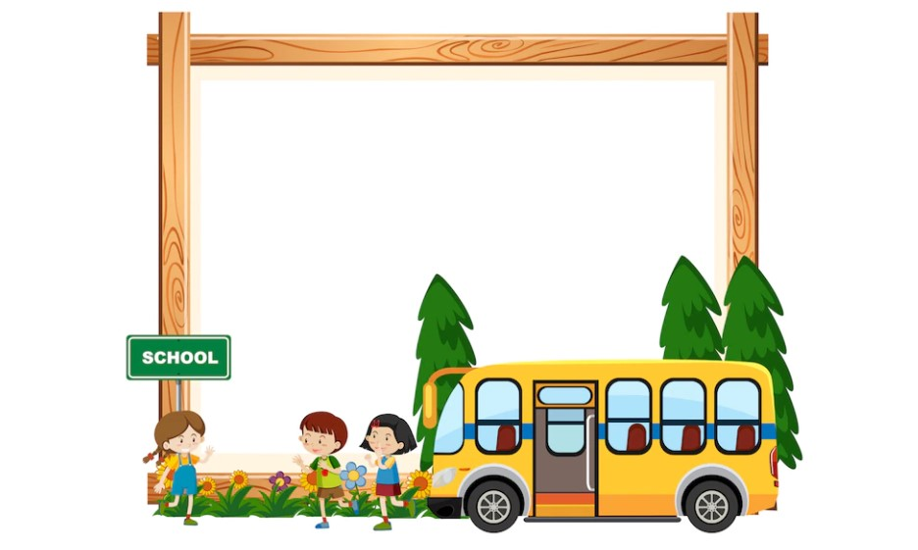
HOẠT ĐỘNG 1: TRÒ CHUYỆN

Slide 3
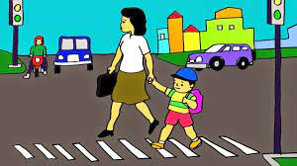
Mẹ dắt bé qua đường

Slide 4
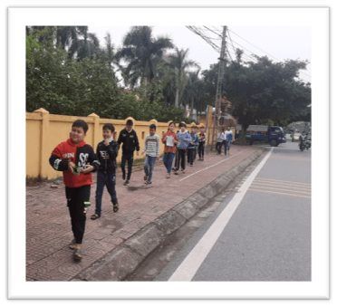
Đi bộ trên vỉa hè

Slide 5
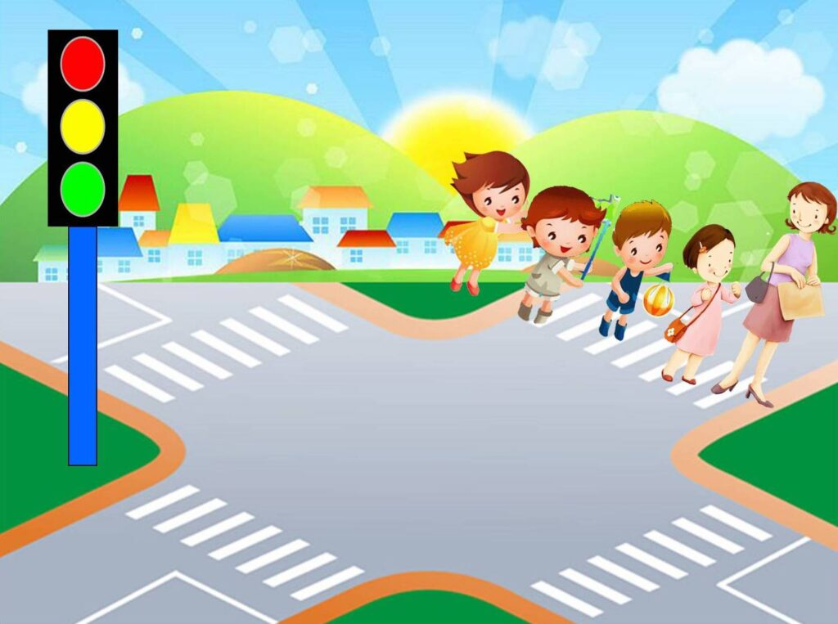

Slide 6
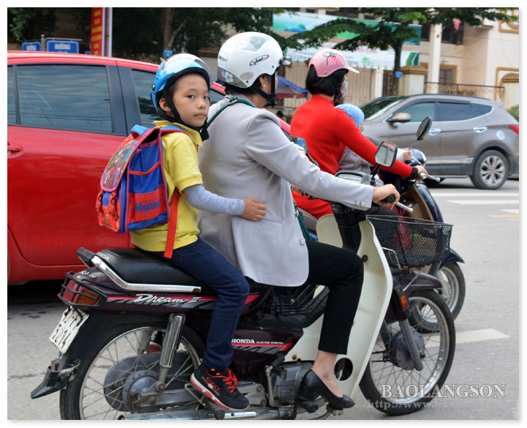
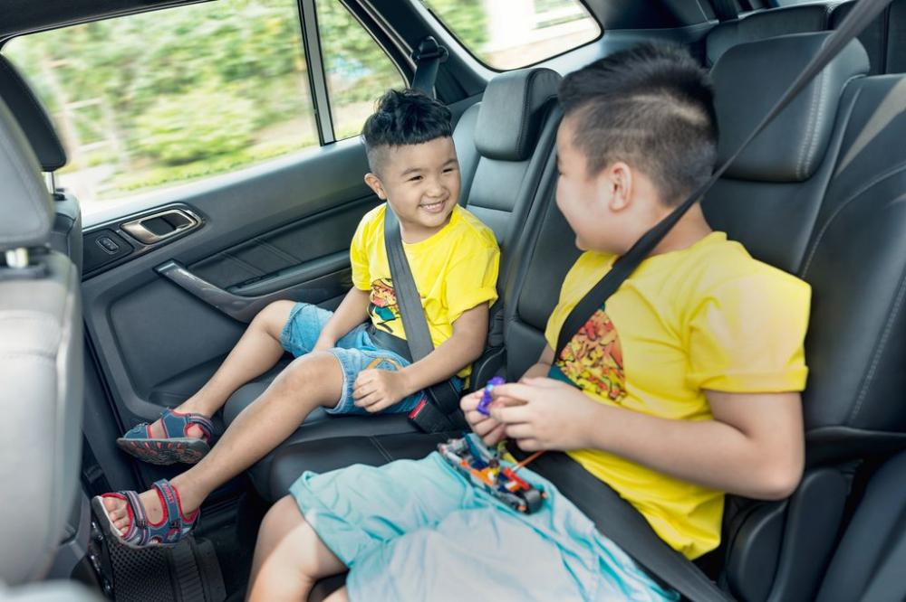
Mở rộng:

Slide 7
So sánh:

Slide 8
Hoạt động 3: Luyện tập
Trò chơi : tín hiệu đèn giao thông

Slide 9
Hoạt động 4:
Trò chơi: Chọn hành vi đúng sai

Slide 11
Buổi học đến đây là kết thúc rồi
Kính chúc các cô mạnh khỏe
Chúc các cháu ngoan, học giỏi

